Slide 1

Применение средств радиочастотной идентификации в проекте МС-21
Корпорация «ИРКУТ»

Slide 2


MС-21
ФГУП ГосНИИАС является Центром компетенций в РФ в области технологий RFID.
Контрольный Рубеж 3 (G3) – начало работ по внедрению технологий RFID в Проекте МС21.
Обеспечение конкурентоспособности МС-21, а также внедрение инновационных решений в отечественной авиации, являются целью работ по внедрению технологий RFID в производство и эксплуатацию МС-21.
Экономический эффект от внедрения технологий RFID на одно ВС (при ориентировочной стоимости комплекта оборудования 65.000 $):
В эксплуатации не менее 100.000 $;
При производстве не менее 250.000 $.

Slide 3












МС-21 Основные Поставщики Систем
Электрическая система
Система Электроснабжения
Интерьер
Система управления
RATIER FIGEAC
Интерьер
Система управления
Вспомогательная силовая установка
  C&D
  ЕСЕ
Honeywell
Комплексная система кондиционирования воздуха
Двери
Гидросистема
Двери
Гидросистема
Авионика
Кислородная система,
Система нейтрального газа
Авионика
Маршевая силовая установка
Противопожарная система
Противопожарная система
Шасси
Шасси
INTERTECHNIQUE
ОАО «Авиадвигатель"

Slide 4
Принципы выбора компонентов для маркирования RFID
MС-21
Наличие у Компонента P/N;
Наличие у Компонента S/N;
Возможность замены Компонента в эксплуатации при ТОиР;
Возможность ремонта Компонента;
Целевое значение наработки Компонента на досрочную замену в эксплуатации (MTBUR< 60.000 FH).

Slide 5
Основные работы по внедрению технологий RFID
MС-21
Разработаны основные положения по условиям применения средств RFID на МС-21;
Разработан перечень основных показателей и характеристик меток RFID;
Согласованы с Поставщиками Систем и Комплектующих Технические Задания на разработку;
Проводится дальнейшее определение и актуализация нормативно-методической базы по применению пассивных меток RFID;
Разрабатываются программы обучения персонала изготовителей, Поставщиков КИ и эксплуатирующих организаций по применению метода RFID;
Разрабатываются инструкции для изготовителей и поставщиков КИ по установке меток RFID;
Разрабатываются инструкции для изготовителей и поставщиков КИ и эксплуатирующих организаций по применению устройств считывания и опроса (УСО);
Разрабатывается программная компонента для УСО, которая поддерживает запись/считывание данных в формате спецификации ATA SPEC 2000.
Разрабатывается общий алгоритм выбора емкости пользовательской памяти радиочастотных меток, применяемых для маркирования КИ самолета;
Запланировано проведение работ по разработке процедур интеграции технологии RFID в процессы сборочного производства.

Slide 6
Предварительно определены перечни используемого оборудования и меток RFID.

Slide 7
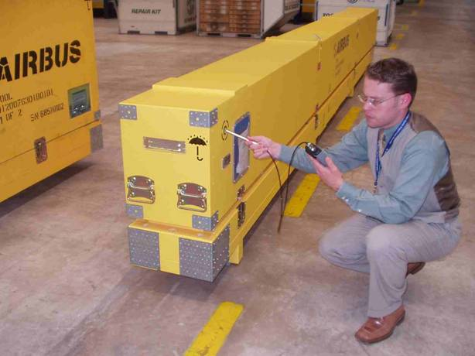
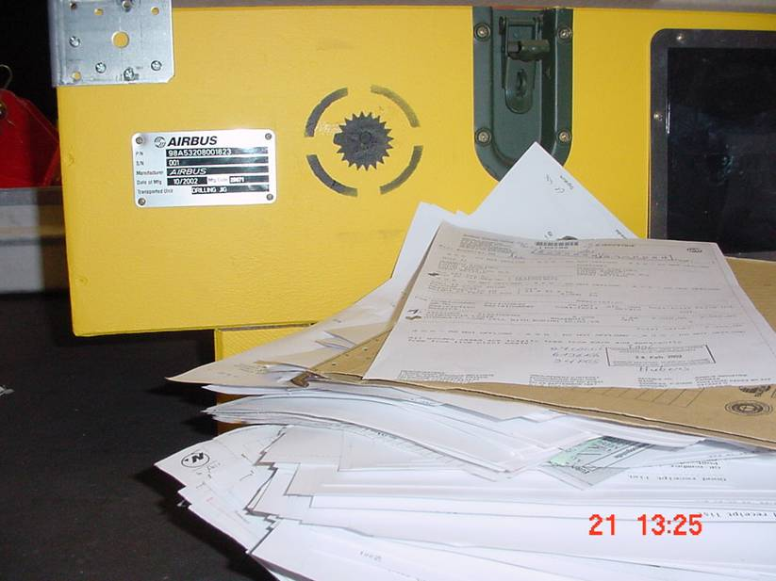
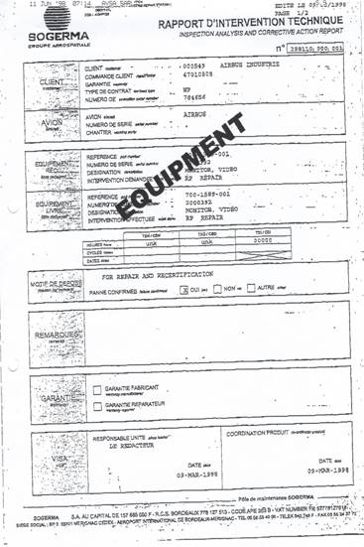
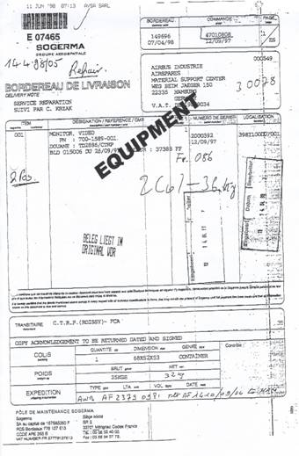
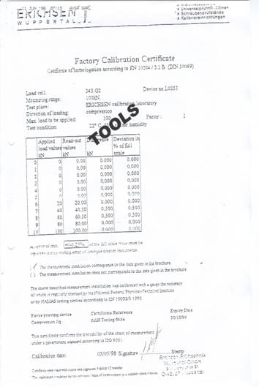
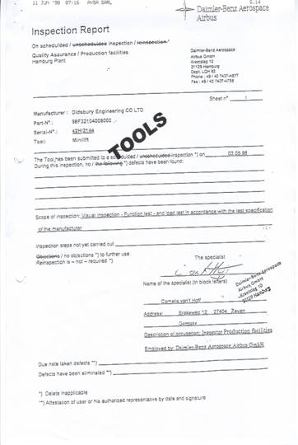
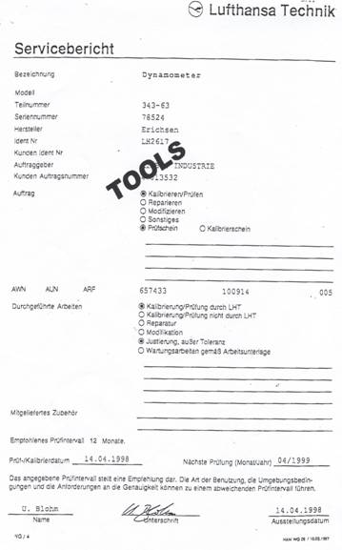
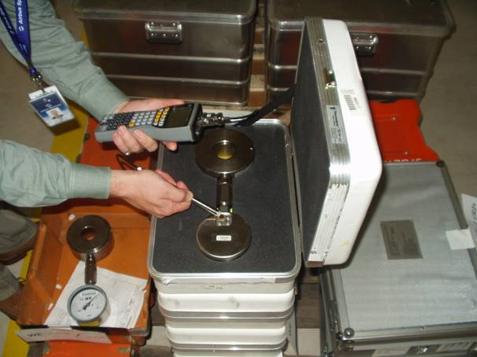
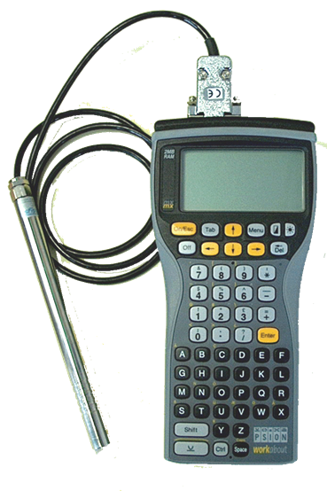
MS-21Формирование сопровождающей документации с использованием оборудования К
MC-21
Формирование документации с использованием оборудования RFID
Автоматическая идентификация
Электронные документы

Slide 8
МС-21 Структура информационной системы проекта МС-21 и
функциональные задачи комплекса автоматической идентификации
MC-21
Формирование документации с использованием оборудования RFID
- учет текущей наработки изделий с целью прогноза состояния и планирования производства;
- учет отказов / дефектов / неисправностей изделий с целью доработки конструкции;
- определение аутентичности изделия.
- формирование и запись информации (пользовательской, служебной) в RFID-метку;
- формирование и отправка файл-отчета с данными о запасных, комплектующих частях, документации в информационный центр.
- функциональное обучение специалистов ИАС;
- периодическая проверка знаний;
- контроль готовности к работе.
- оценка уровня текущих запасов материальных средств и принятия своевременных решений по их пополнению;
- подготовка соответствующих заявок;
- контроль качества поступающих материальных средств;
- организация учета, накопления, хранения, распределения и выдачи материальных средств.
- контроль за обслуживанием ВС;
- учет проведенных работ и затраченных ресурсов изделия;
- контроль летной годности изделия.
- идентификация изделия и его характеристик;
- актуализация характеристик изделия;
- контроль контрафакта /фальсификата / легальности изделия.

Slide 9
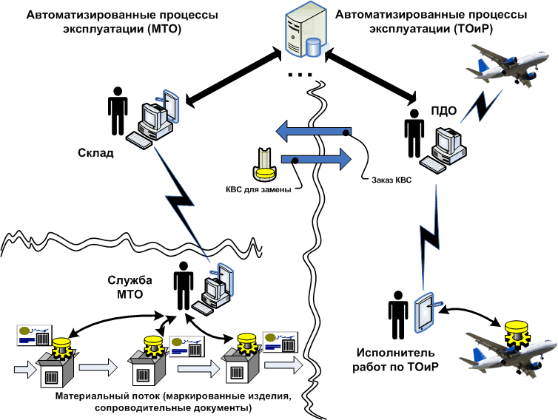
MС-21
Мониторинг Состояний Объектов Материальных Потоков в Эксплуатации

Slide 10

MC-21 Общая функциональная схема процесса ТОиР с использованием
типового комплекса автоматической идентификации.

Slide 11
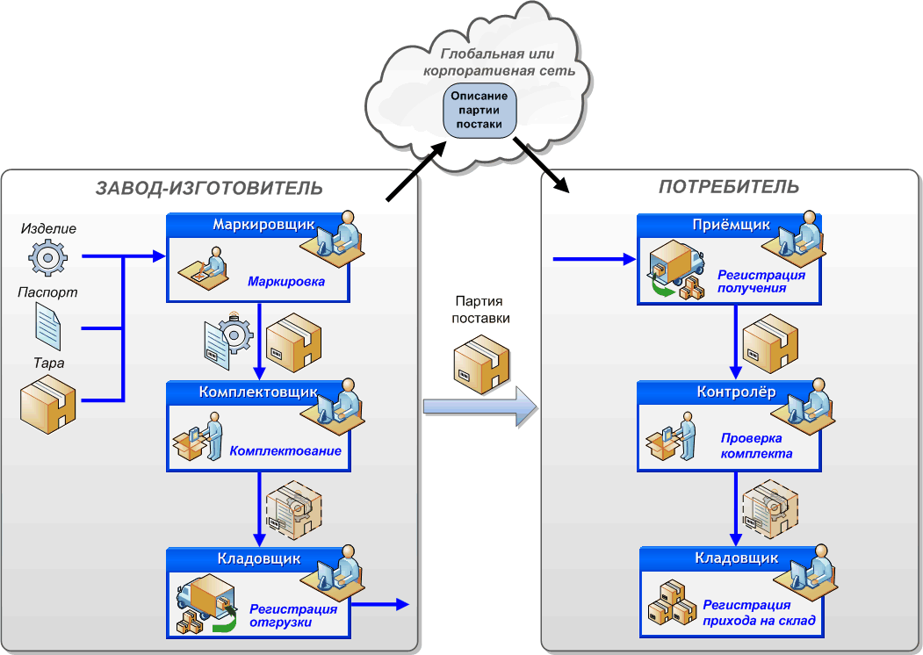
MС-21
Мониторинг Состояний Объектов Материальных Потоков
для обеспечения безопасности цепочек поставок
(защита от контрафакта)

Slide 12

MС-21
Спасибо за внимание!

